Slide 1
UNIVERSITÀ DEGLI STUDI DI MODENA E REGGIO EMILIA Dipartimento di Fisica, Informatica e Matematica Corso di Laurea in Informatica
Realizzazione di un'Applicazione per
Dispositivi Mobili per Sentiment Analysis
su Dati Social
Tesi di Laurea di Simone Bordina
Relatore : prof. Riccardo Martoglia
Anno Accademico 2014/2015
Notes:
Buongiorno a tutti sono Simone Bordina.
Vi presento la mia tesi di Laurea intitolata: Realizzazione di un’applicazione per dispositivi mobili per Sentiment Analysis su dati Social

Slide 2
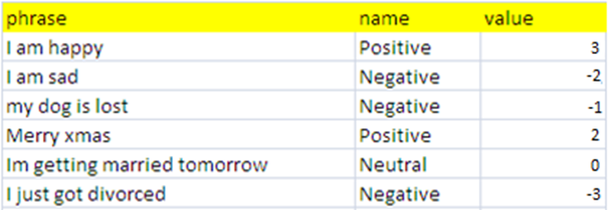
Introduzione
Cosa si intende con Sentiment Analysis?
L’insieme delle tecniche utilizzate per il trattamento del linguaggio naturale (NLP), al fine di estrarre e classificare da una fonte di testo lo stato d’animo riguardo un certo argomento.
Notes:
Innanzitutto per capire il lavoro svolto in questo progetto occorre introdurre il concetto di Sentiment Analysis.
Con Sentiment Analysis si intende l’insieme delle tecniche utilizzate per il trattamento del linguaggio naturale, al fine di estrarre e classificare da una fonte di testo lo stato d’animo riguardo un certo argomento.

Slide 3
Classificazione Sentiment
ETICHETTA
Notes:
Con classificazione, generalmente ci si riferisce al fatto di assegnare al testo una coppia di attributi che sono:
1) Un’etichetta, che solitamente può essere del tipo: positiva, negativa o neutrale e…

Slide 4
Classificazione Sentiment
PUNTEGGIO
Notes:
2) Un punteggio, il cui range di valori è a discrezione di chi effettua la valutazione.
Questa coppia di attributi ha l’obiettivo di misurare il sentimento o l’umore di un soggetto rispetto ad un certo argomento.

Slide 5
Obiettivi del Progetto
Progettare e sviluppare un’applicazione per dispositivi mobili in grado di dare una valutazione Sentiment ai Post pubblici di Facebook o Twitter, o ad un testo a libera scelta.
Testare i principali servizi web di API per Sentiment Analysis, al fine di avere un quadro generale del prodotto offerto.
Emulare il framework tecnologico di uno di questi servizi, implementando un Rest Web Service che si interfacci con l’applicazione, e restituisca una prima approssimazione di classificazione Sentiment.
Notes:
Il progetto nasce con 3 obiettivi principali:
- Progettare e sviluppare un’applicazione per dispositivi mobili in grado di dare una valutazione Sentiment ai Post pubblici di Facebook o Twitter, o ad un testo a libera scelta.
- Testare i principali servizi web di API per Sentiment Analysis, al fine di avere un quadro generale del prodotto offerto.
- Emulare il framework tecnologico di uno di questi servizi, implementando un Rest Web Service che si interfacci con l’applicazione, e restituisca una prima approssimazione di classificazione Sentiment.

Slide 6
Problematiche affrontate:
Servizi per Sentiment Analysis
Progettazione dell’applicazione
Implementazione dell’applicazione
Prove e valutazione risultati
Notes:
Nel corso della realizzazione di questo progetto si sono affrontate le seguenti problematiche:
1) La prima è stata lo studio dei servizi di API per Sentiment;
2) Poi si è passati alla progettazione dell’applicazione
3) All’implementazione dell’applicazione e
4) Infine si sono effettuate prove sperimentali e sono stati valutati i risultati ottenuti
Inizio illustrando i servizi per Sentiment Analysis…

Slide 7
API per Sentiment Analysis
SERVIZI | Registrazione | Key | Limite Richieste | Limite Caratteri o Peso | Formato | Lingue
Indico | SI | SI | 100.000/ mese | n.d. | JSON | Ing
Alchemy | SI | SI | 1.000/ giorno | 80.000 | XML/ JSON/RDF | Ing,Fra,Ted Ita,Por,Rus,Spa
Text-Processing | SI | NO | 1000/ giorno | 80.000 | JSON | Ing,Ted
Skyttle | SI | SI | 500/ giorno | 10.000 | JSON | Ing,Fra,Ted,Rus
Nlp_Tools | NO | NO | 500/ IP | 2.000 | JSON | Ing
Bitext | SI | NO | 1.000/ giorno | 8.192 | JSON/ XML/CSV | Ing,Spa,Por,Ita, Fra,Ted,Cat,Ola
Meaning Cloud | SI | SI | 40.000/ mese | 50.000 | JSON/ XML | Ing,Fra,Spa
Vivekn | NO | NO | NO | 1 Mb | JSON | Ing
Aylien | SI | SI | 1.000/ giorno | n.d. | JSON | Ing
TheySay | SI | NO | 500/ giorno | 20.000 | JSON | Ing
Notes:
Dopo una ricerca online, sono stati selezionati 10 servizi commerciali di API per Sentiment Analysis.
In questa e nella prossima tabella sono state raccolte le principali caratteristiche di ognuno.
Nelle rispettive colonne della prima tabella sono indicati:
Se occorrono o meno una registrazione ed una chiave d’accesso per l’utilizzo come prova gratuita;
I limiti di numero di richieste, di numero di caratteri o peso della richiesta se sono presenti;
Il formato della risposta del servizio
Le lingue supportate nell’analisi; da notare che solo 2 di questi servizi supportano la lingua italiana…

Slide 8
API per Sentiment Analysis
SERVIZI | Etichetta | Punteggio | Range Punteggio | Altri Valori Valutati | Punteggio Altri Valori
Indico | / | SI | Da 0 a 1 | / | /
Alchemy | Pos/Neu /Neg | SI | Da -1 a 1 | Testo Mixed | 1 o assente
Text-Processing | Pos/Neu /Neg | SI | Da 0 a 1 | / | /
Skyttle | % di Pos/Neu /Neg | SI | Da 0 a 100 | Più Contesti | Pos/ Neg
Nlp_Tools | % di Pos/Neu /Neg | SI | Da 0 a 100 | / | /
Bitext | / | SI | Da -10 a 10 | Più Contesti | Da - 10 a 10
Meaning Cloud | P+/P/NEU/ N/N+/NONE | SI | Da 0 a 100 | Soggettività, Ironic, Entità Contesti | P+/P/NEU/ N/N+/NONE per i Contesti
Vivekn | Pos/Neu /Neg | SI | Da 0 a 100 | / | /
Aylien | Pos/Neu /Neg | SI | Da 0 a 1 | Testo Soggettivo/ Oggettivo | Da 0 a 1
TheySay | % di Pos/Neu /Neg | SI | Da 0 a 1 | Più Contesti | % di Pos/ Neu/Neg
Notes:
Nelle colonne di questa seconda tabella sono descritti:
Se presenti le possibili etichette contemplate nella risposta;
I punteggi adottati ed il range nel quale sono compresi;
Se sono previsti altri tipi di valutazione nella risposta del servizio e che tipo di punteggio adottano.

Slide 9
Principali approcci Sentiment Analysis
Sentiment Analysis
Machine Learning
Apprendimento Supervisionato
Apprendimento Non Supervisionato
Basato sul Lessico
Basato su Dizionario
Basato sul Contesto
Decisione ad albero
Lineari
Basato su regole
Probabilità
Statistico
Semantico
Notes:
Le principali tecniche utilizzate nel Sentiment Analysis si possono dividere in:
Approcci che usano sistemi di apprendimento automatico, le Machine Learning, in cui l’apprendimento può essere Supervisionato o non; tra i sistemi Supervisionati si possono trovare approcci con Decisione ad Albero, approcci Lineari, basati su Regole o sulla Probabilità.
Gli approcci che si basano sul Lessico si possono suddividere a loro volta tra quelli basati su un Dizionario e quelli basati sul Contesto, quest’ultimi possono essere di tipo Statistico o Semantico

Slide 10
Servizio API personale
Obiettivo: emulare un servizio di API per Sentiment Analysis.
Metodo per classificazione usato: approccio basato su Dizionario, con calcolo del punteggio ottenuto con la somma dello score di ogni singola parola del testo.
Dizionari usati: AFINN-111 (in lingua Inglese) e
AFINN-111-ita (traduzione in lingua Italiana)
Esempio:
Oggi è una bella giornata
PUNTEGGIO
0 0 0 2 0
2
Notes:
L’ultimo servizio selezionabile si chiama ‘New API’; riguarda uno degli obiettivi del progetto, cioè emulare un servizio di API che sia in grado di classificare un testo, con una prima approssimazione di un metodo personale.
Il metodo si basa sull’utilizzo di un dizionario in lingua inglese e italiano, che calcola un punteggio Sentiment sommando lo score di ogni singola parola del testo.

Slide 11
Problematiche affrontate:
Servizi per Sentiment Analysis
Progettazione dell’applicazione
Implementazione dell’applicazione
Prove e valutazione risultati
Notes:
Ora passo ad illustrare la progettazione dell’applicazione..

Slide 12
App ‘Social Sentiment’ Scenario d’uso
Scelta servizio API per Sentiment Analysis
Inserimento nome utente Facebook o Twitter
Eventuale aiuto per reperire il nome utente
Selezione Social Network scelto ed apertura pagina dei Post
Inserimento testo a libera scelta
Pressione ‘Call’ per valutazione del testo
Notes:
L’applicazione si chiama ‘Social Sentiment’.
Lo schema logico di utilizzo che si è pensato è il seguente:
Innanzitutto occorre scegliere in maniera univoca il servizio di API da utilizzare, spuntando la casella corrispondente;
Poi si inserisce nella prima casella di testo dall’alto il nome utente della persona con profilo pubblico desiderata;
Eventualmente, premendo il tasto Info si apre una finestra con una spiegazione su come reperire il nome utente esatto;
Successivamente si preme il bottone del Social Network desiderato per aprire la schermata di selezione del Post o del Tweet;
In alternativa, si può scegliere di ottenere una valutazione di un testo a libera scelta, inserendolo nella seconda casella di testo dall’alto;
E premendo il bottone Call si apre la finestra di risposta Sentiment del testo a libera scelta.

Slide 13
Selezione Post
Per la selezione basta cliccare sopra il Post
Notes:
Come visto precedentemente nella schermata iniziale, dopo aver premuto il tasto Facebook o Twitter si apre la schermata corrispettiva di selezione del Post o del Tweet.
La finestra comprende una serie di commenti recenti inseriti dalla persona prescelta, assieme all’immagine del profilo pubblico, il nome utente Social ed un riferimento temporaneo di quando è stato pubblicato.
Per selezionare il Post desiderato basta cliccare sopra la riga corrispondente.

Slide 14
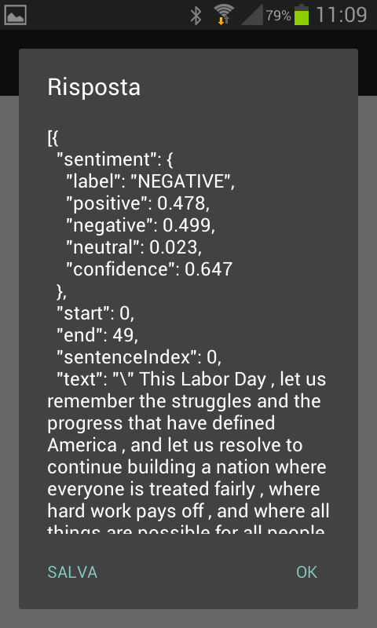
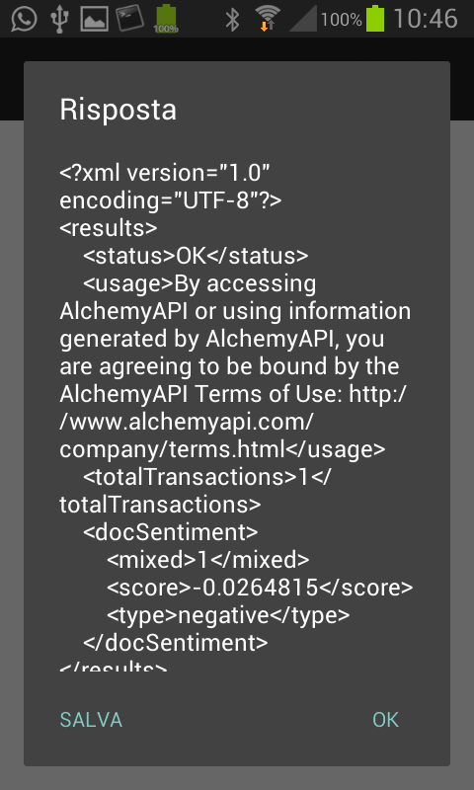
Risposta Sentiment
La risposta con classificazione Sentiment può essere nei formati:
JSON XML
ETICHETTA
PUNTEGGIO
Notes:
La finestra che contiene la risposta Sentiment, a seconda del servizio utilizzato, è in formato grezzo JSON o XML.
In entrambi i casi si possono trovare l’etichetta ed
Il punteggio della classificazione.

Slide 15
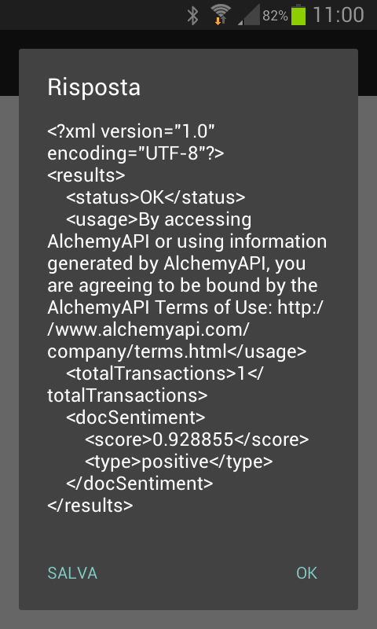
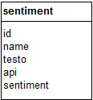
Output
In caso di salvataggio, viene creato un database con una tabella sentiment, tramite un’istruzione SQL
Nome univoco del file: sorgentetesto_nomeutente.db, ad esempio
Twitter_BarackObama.db
Notes:
In basso a questa finestra si trovano 2 bottoni: il bottone OK ed il bottone SALVA.
Nel caso si prema OK la finestra viene chiusa e viene rivisualizzata la schermata precedente;
Nel caso si prema SALVA per memorizzare la risposta, viene creato un database con una tabella ‘sentiment’, nei cui campi vengono memorizzati: un numero intero univoco, l’ID, il nome utente del Post, il testo del Post, il nome del servizio API utilizzato e la risposta visualizzata nella finestra.
Il file contenente il database ha un nome indicativo: ad esempio se la valutazione viene fatta su un Tweet di Barack Obama, il file si chiama Twitter_BarackObama.db.

Slide 16
Problematiche affrontate:
Servizi per Sentiment Analysis
Progettazione dell’applicazione
Implementazione dell’applicazione
Prove e valutazione risultati
Notes:
Ora vedremo la fase di implementazione dell’applicazione…

Slide 17
Scelta e recupero del Software
Sistema operativo per dispositivi mobili:
Android
Software e Librerie:
Appcelerator Titanium
SQLite
Web Service Flask
Notes:
Come sistema operativo su cui sviluppare e testare l’applicazione è stato scelto Android;
Per quanto riguarda i Software e le librerie da utilizzare, la scelta è caduta su:
Titanium di Appcelerator
SQLite e
Il web service Flask

Slide 18
Ambiente di programmazione
Appcelerator Titanium
Framework
Open source
Applicazioni mobile per:
iOS
Android
Windows Phone
BlackBerry OS
Unico codice Javascript
CODICE JAVASCRIPT
TITANIUM SDK
CODICE NATIVO
Notes:
Titanium di Appcelerator è un Framework Open Source che permette di creare applicazioni su diverse piattaforme come: iOS, Android, Windows Phone e BlackBerry OS.
Esso è un ambiente di sviluppo Cross-Platform, cioè può funzionare su diversi sistemi utilizzando un unico linguaggio di programmazione nel codice: il JavaScript.
Quest’ultima caratteristica è stata determinante nella scelta, perché permette di non essere vincolati ad un unico sistema operativo, e con poche modifiche al codice un’applicazione può essere resa funzionante anche per le altre piattaforme.

Slide 19
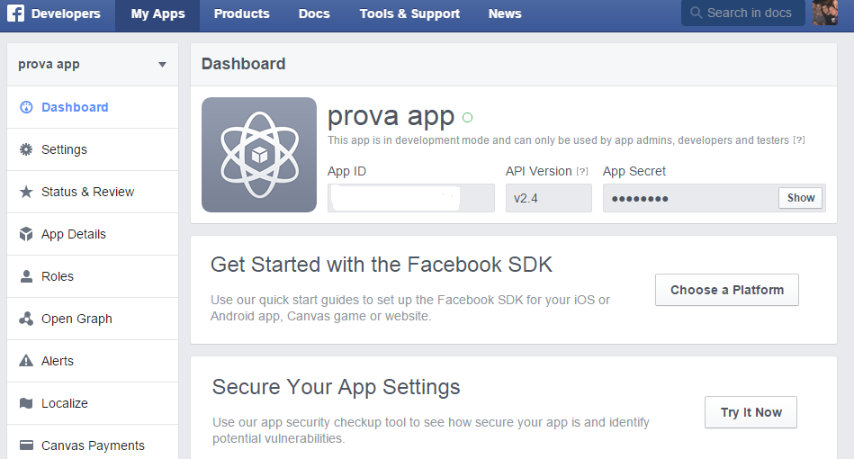
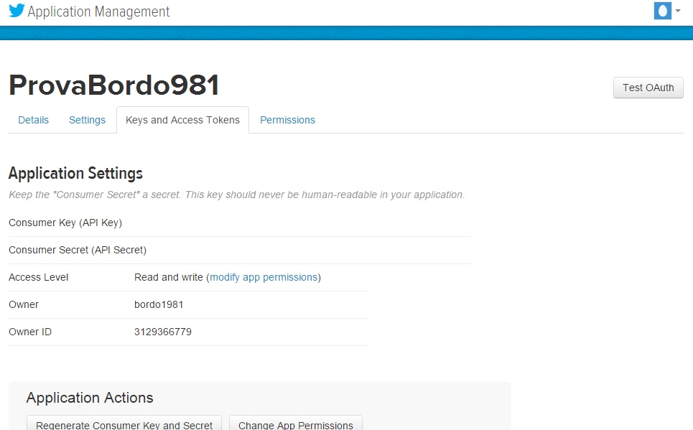
API Social Network
Permessi Twitter
https://apps.twitter.com/
Permessi Facebook
https://developers.facebook.com/
Notes:
Qualsiasi sviluppatore che voglia utilizzare funzioni legate ai Social Network Facebook e Twitter, necessita di ottenere dei permessi registrando la propria applicazione sulle rispettive pagine di sviluppo. Questi permessi variano in base al livello di dati sensibili richiesti; in questa applicazione si fa riferimento a Post o Tweet di persone con profilo pubblico, quindi i permessi sono stati rilasciati immediatamente.

Slide 20
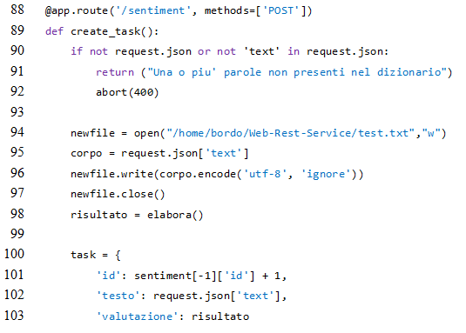
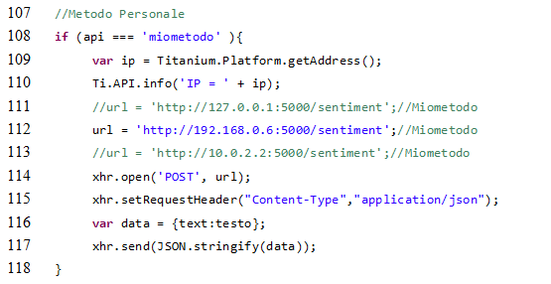
Web Service
Script ‘my_rest_service.py’,
basato su Flask
framework scritto
in Python
Richiesta con
metodo POST e
formato JSON
Notes:
Il servizio con una prima approssimazione di metodo personale è implementato con uno Script Python che utilizza le librerie Flask; esso accetta richieste di classificazione tramite il protocollo POST e utilizza il formato JSON sia in fase di richiesta che in fase di risposta.

Slide 21
Problematiche affrontate:
Servizi per Sentiment Analysis
Progettazione dell’applicazione
Implementazione dell’applicazione
Prove e valutazione risultati
Notes:
Vediamo ora le prove sperimentali ed una valutazione sui risultati ottenuti.

Slide 22
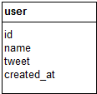
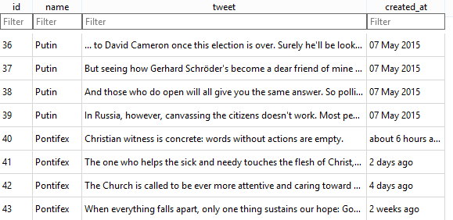
Prove Sperimentali
Creato un Dataset composto da 30 Tweet recenti:
10 di Barack Obama
10 di Putin
10 di Papa Francesco
Ed è stato inviato ad ogni servizio di API visti in precedenza
Notes:
Per poter testare tutti i servizi, è stato creato un Dataset di riferimento, composto da 30 Tweet, così suddivisi:
10 di Barack Obama
10 di Putin e
10 di Papa Francesco
Questo Dataset di 30 elementi è stato poi inviato ad ogni servizio di API contemplato in questo progetto.

Slide 23
Indice Precision
Definiti:
R = l’insieme delle valutazioni Sentiment soggettive date ad ogni tweet del Dataset;
A = l’insieme delle risposte dei servizi API alle richieste di valutazione dei tweet del Dataset;
|Ra| = intersezione tra le valutazioni soggettive e le risposte dei servizi API.
Calcoliamo l’indice come:
Precision = |Ra| / A
Ra
R
A
Notes:
Per poter giudicare l’efficacia di ogni servizio, è stato pensato di usare un indice chiamato Precision, adattato a questo caso d’uso.
Si sono definiti:
l’insieme R come l’insieme delle valutazioni soggettive date ad ogni tweet compreso nel Dataset
l’insieme A composto dalle risposte avute dai servizi dopo l’invio dei Tweet del Dataset
|Ra| l’intersezione tra questi 2 insiemi
Poi l’indice Precision è calcolato come il rapporto tra l’insieme Ra e l’insieme A

Slide 24
Risultati
SERVIZI API | PRECISION ASSOLUTA | PRECISION RELATIVA
Indico | 11/30 | 37%
Alchemy | 23/30 | 77%
Text-Processing | 11/30 | 37%
Skyttle | 8/30 | 27%
Nlp_Tools | 10/30 | 33%
Bitext | 11/30 | 37%
Meaning Cloud | 19/30 | 63%
Vivekn | 14/30 | 47%
Aylien | 17/30 | 57%
TheySay | 15/30 | 50%
Metodo Personale | 8/30 | 27%
Notes:
Ecco la tabella dei risultati ottenuti.
Si può notare come l’efficacia migliore sia risultata per il servizio Alchemy con il 77%,
mentre quelli peggiori sono risultati per i servizi Skyttle ed il metodo personale con il 27%

Slide 25
Considerazioni sui servizi
Percentuali non alte, solo 4 servizi ≥ 50 %, ma da considerare che Sentiment Analysis è un campo di ricerca in piena evoluzione.
Il metodo personale è ad uno stato iniziale, risultato nelle attese.
Utilizzo dei servizi in modalità ‘Trial’ o prova gratuita: con l’acquisto a fini commerciali potrebbero esserci miglioramenti.
Notes:
A prima vista, i risultati di questa tabella indicano percentuali abbastanza basse di efficacia relativa.
Bisogna comunque tenere in considerazione che il campo di ricerca Sentiment Analysis è in costante evoluzione, data la complessità dell’obiettivo finale.
Il metodo personale è una prima approssimazione di un metodo commerciale, per cui il risultato rientra nelle previsioni iniziali.
- Inoltre, i 10 servizi sono stati utilizzati in modalità Trial, o di prova gratuita, per cui è possibile che se acquistati a fini commerciali, essi possano risultare più accurati o migliorati.

Slide 26
Conclusioni
L’applicazione ‘Social Sentiment’ risulta essere funzionante su un dispositivo Android ed interagisce con tutti i servizi di API ed i Social Network del progetto;
Ottenuto un quadro generale sui servizi di API per Sentiment Analysis con un indice di efficacia;
Emulato un servizio di REST web service che risponde alle richieste inoltrate con una semplica classificazione Sentiment.
Notes:
Pensando agli obiettivi del progetto, si può concludere che:
L’applicazione ‘Social Sentiment’ risulta essere funzionante su un dispositivo Android ed interagisce con tutti i servizi di API ed i Social Network del progetto;
E’ stato ottenuto un quadro generale sui servizi di API per Sentiment Analysis con un indice di efficacia;
E’ stato emulato un servizio di Rest web service che risponde alle richieste inoltrate con una semplica classificazione Sentiment.

Slide 27
Sviluppi Futuri
Ampliare e migliorare il metodo di classificazione usato nel servizio di API personalizzato;
Incrementare il REST Web Service con l’accettazione di altri tipi di metodo oltre il POST;
Perfezionare l’interfaccia grafica e velocizzare l’applicazione;
Testare l’applicazione per gli altri sistemi operativi, quali iOS, Windows Phone e BlackBerry OS.
Notes:
Nonostante gli obiettivi iniziali siano stati raggiunti, esistono dei punti che potrebbero essere sviluppati, come:
- Ampliare e migliorare il metodo di classificazione usato nel servizio di API personalizzato;
- Incrementare il Rest Web Service con l’accettazione di altri tipi di metodo oltre il Post;
- Perfezionare l’interfaccia grafica e velocizzare l’applicazione;
- Testare l’applicazione per gli altri sistemi operativi, quali iOS, Windows Phone e BlackBerry OS.

Slide 28
GRAZIE A TUTTI PER L’ATTENZIONE
Notes:
Grazie a tutti per l’attenzione

